Slide 1
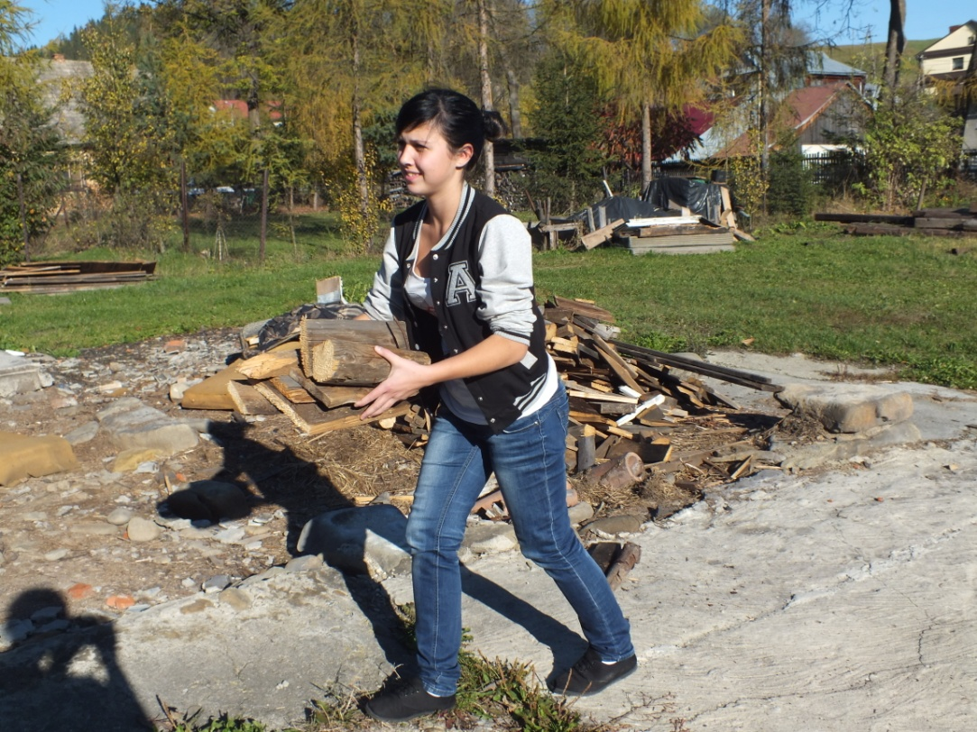
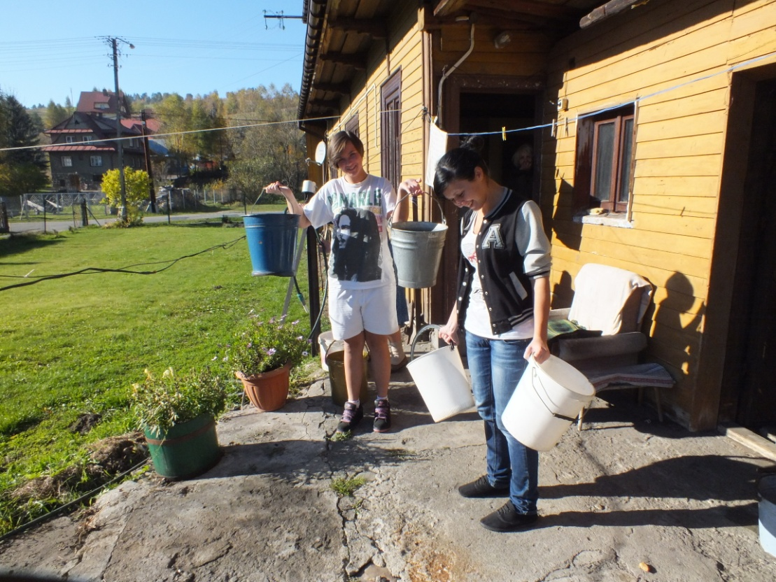
Szczęście człowieka na ziemi zaczyna się dlań wtedy, gdy zapominając o sobie, zacznie żyć dla bliźnich. M. Gogol

Slide 2
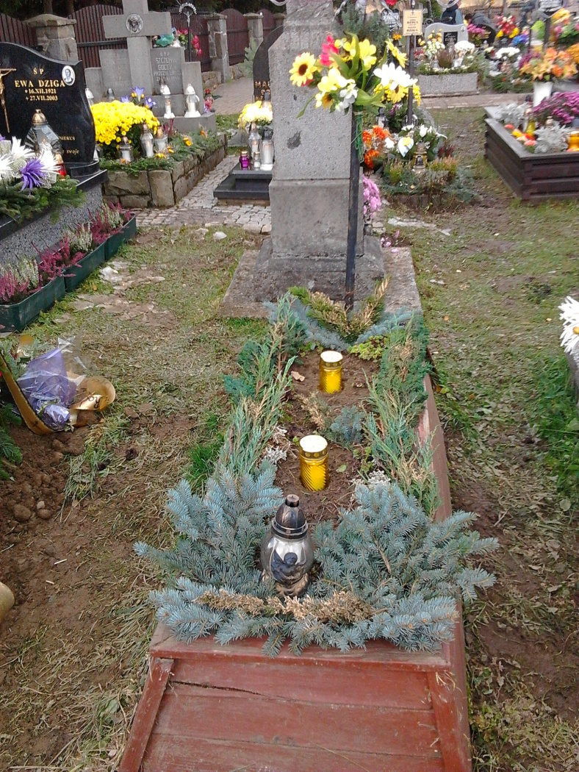
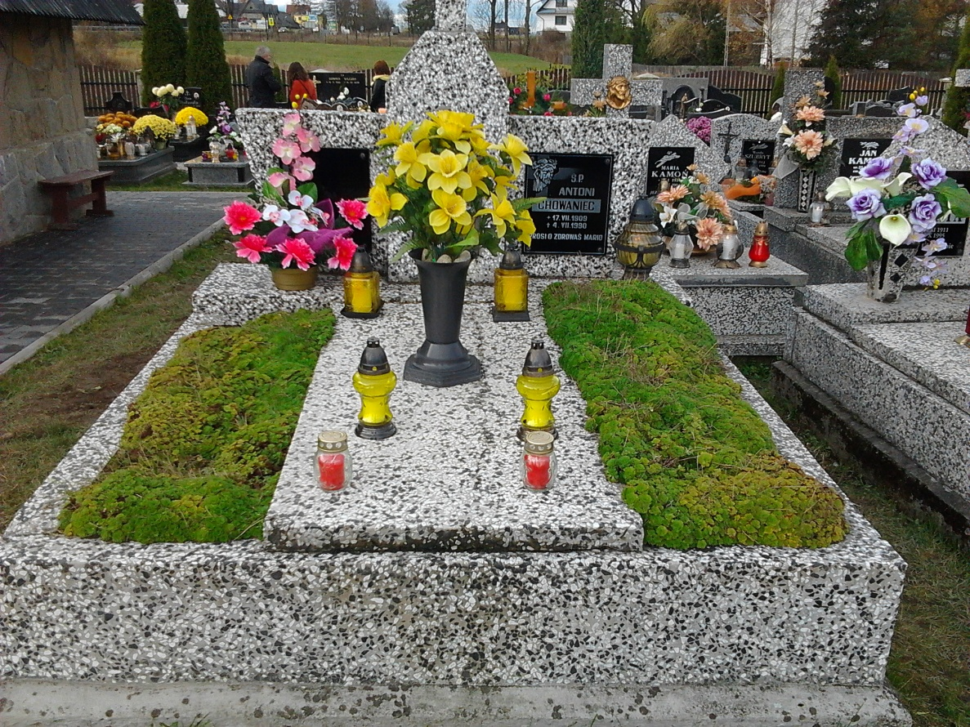
Kwesta na rzecz renowacji cmentarza w dzień Wszystkich Świętych
Serce ma swoją pamięć.
A. Camus

Slide 3
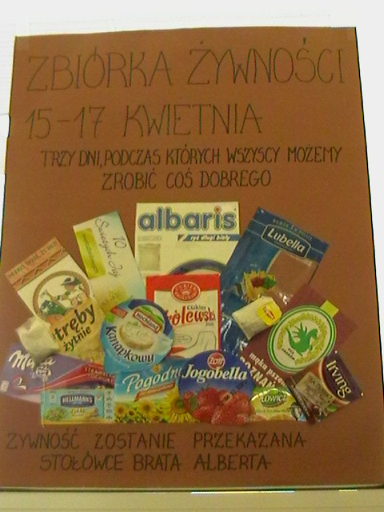
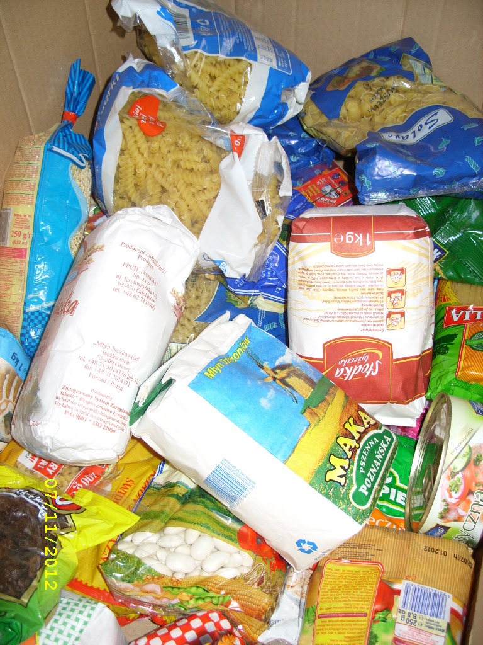
Zbiórka żywności dla Polskiego Komitetu Pomocy Społecznej w Nowym Targu

Slide 4
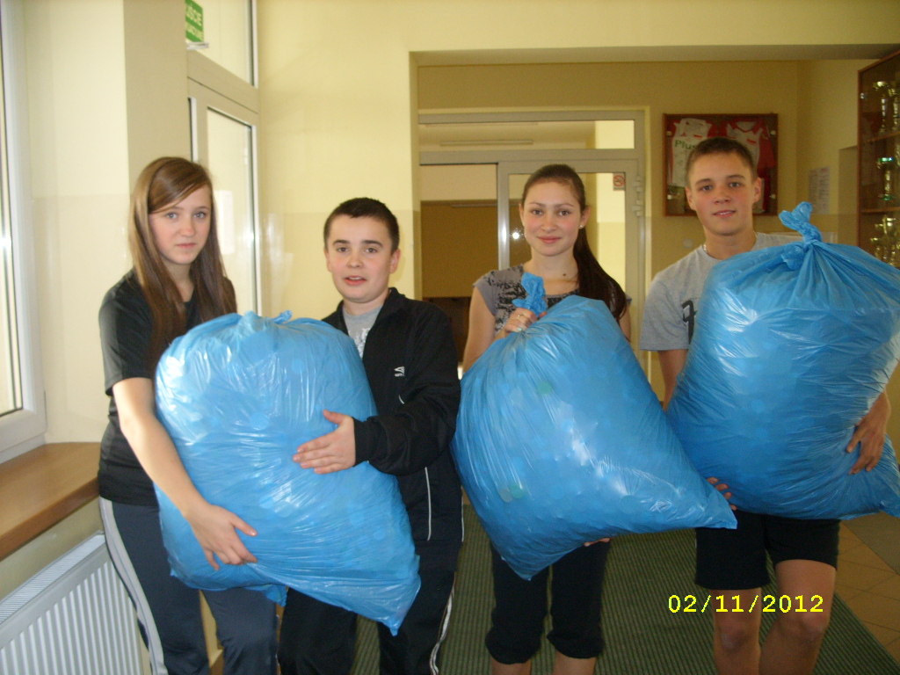
Akcja zbierania nakrętek

Slide 5
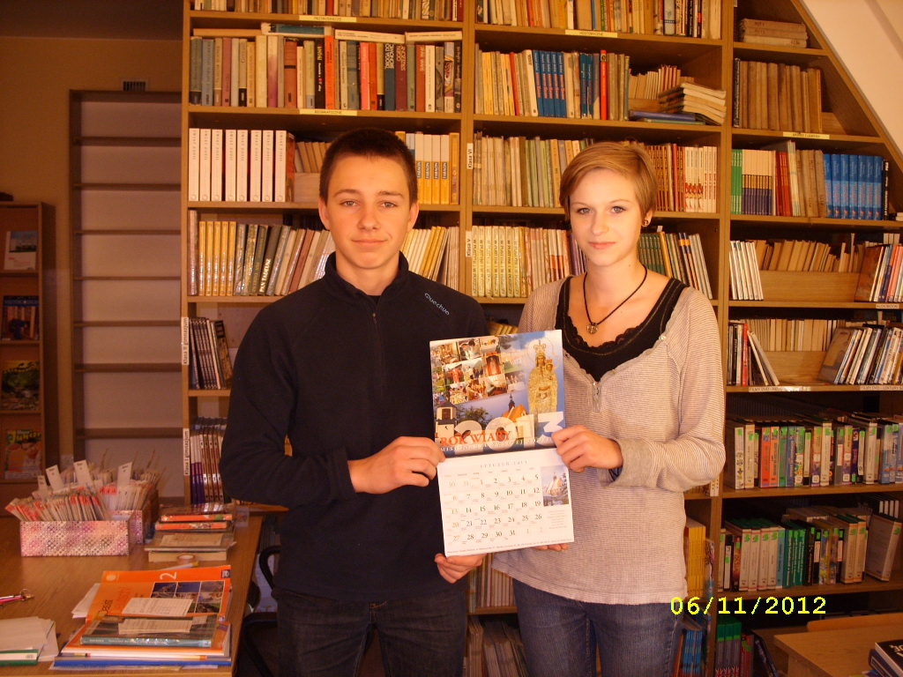
Sprzedaż kalendarzy nadesłanych przez Misjonarzy Świętej Rodziny
Kto wierzy
w dobroć człowieka,
ten stwarza dobroć
w człowieku.
J.-P. Sartre

Slide 6
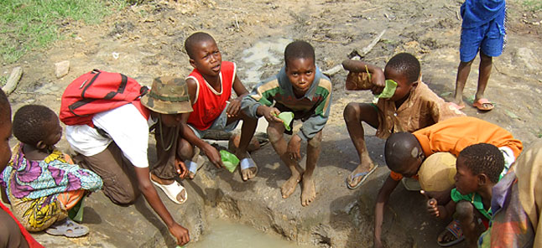
Nie wolno zostawiać świata takim, jakim jest. J. Korczak

Slide 7
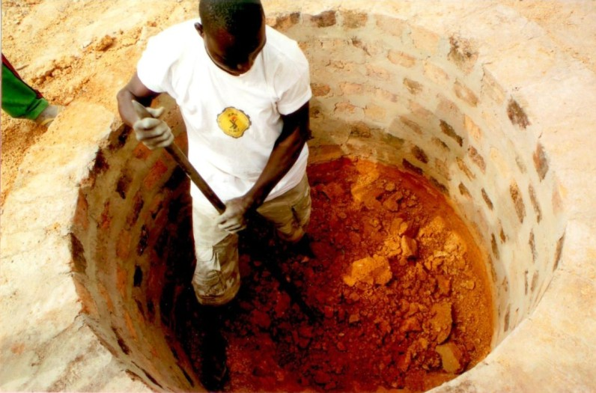
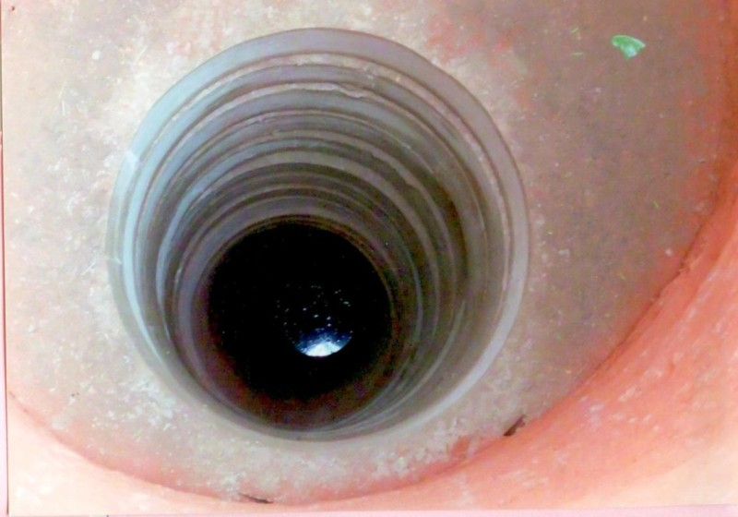
Bogatym nie jest ten kto posiada, lecz ten kto daje. Jan Paweł II

Slide 8
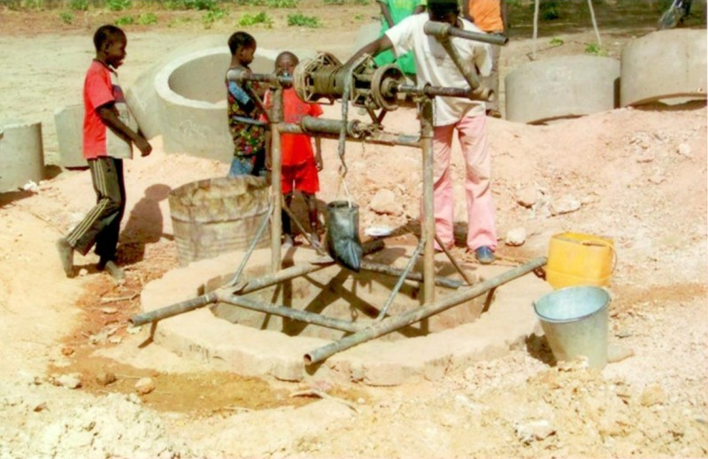
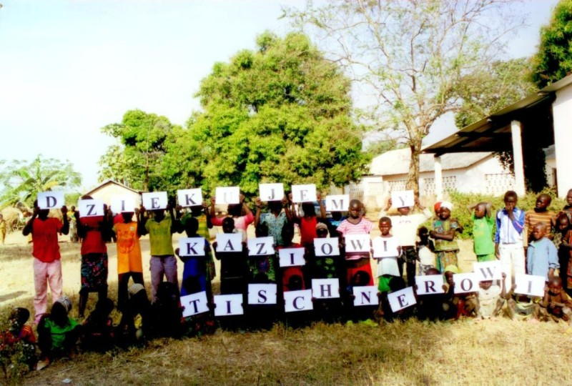
Być człowiekiem, to czuć, kładąc swoją cegłę, że bierze się udział w budowaniu świata.
A. de Saint-Exupéry

Slide 9
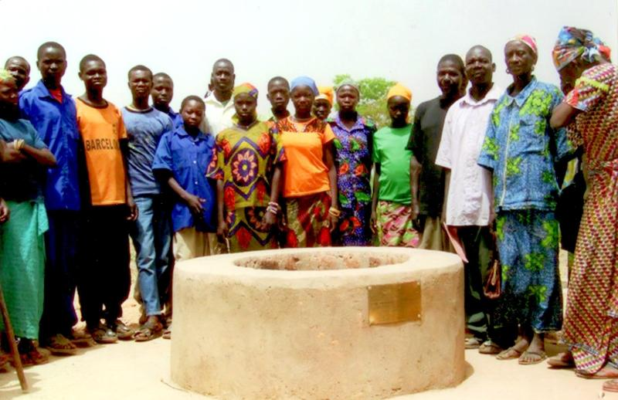
Aby stać się lepszym, nie musisz czekać na lepszy świat. P. Bosmans

Slide 10
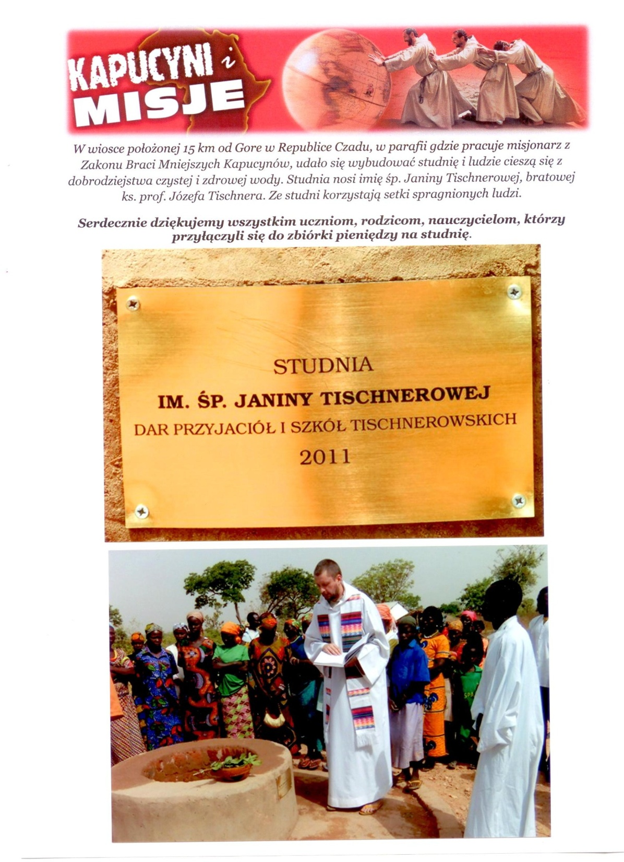
List z podziękowaniem przysłany do naszej szkoły przez Zakon Braci Mniejszych Kapucynów

Slide 11
Jestem nie po to, aby mnie kochali
i podziwiali, ale po to, abym ja działał
i kochał. Nie obowiązkiem otoczenia pomagać mnie, ale ja mam obowiązek troszczenia się o świat, o człowieka.
J. Korczak

